Slide 1

Contratación atípica en Cundinamarca
Priorización de entidades a partir de SECOP II
Laboratorio SECOP · Expediente C · Equipo 5
Neyder Sebastián Orozco Villamil · Marco Antonio Díaz González
Miguel Ángel Espinosa Esparza
4064 Data Analytics · Ing. Elías Buitrago Bolívar
Notes:
Somos la unidad de analítica de Veeduría Abierta. Investigamos si el recorte de Cundinamarca permite señalar entidades para revisión prioritaria.

Slide 2
El encargo
LA AFIRMACIÓN A VERIFICAR
LA PREGUNTA REAL
«Algunas entidades del recorte presentan patrones contractuales que justifican una revisión prioritaria».
No es cuáles entidades destacan.
Es si lo que las hace destacar es su comportamiento contractual o una característica estructural ajena a él.
NUESTRO ROL
Unidad de analítica de Veeduría Abierta, una organización ciudadana con capacidad de revisión limitada.
No puede revisar 101.475 contratos ni 275 entidades: necesita una lista corta y ordenada, con la razón por la que cada entidad entró en ella.
Notes:
El cliente no puede revisarlo todo. El producto es una lista corta. Pero antes hay que saber si el indicador mide lo que creemos.

Slide 3
El recorte asignado
SECOP II · Departamento de Cundinamarca · firmas entre el 01-01-2024 y el 31-12-2025
101.475
275
85
24
contratos, cada fila un
contrato único
entidades contratantes
(336 nombres distintos)
variables por contrato
meses de vigencia
cubiertos
LO PRIMERO QUE MIRAMOS, NO LO ÚLTIMO
El 71,6 % del recorte se tramita por contratación directa. Un indicador que señale «contratación directa alta» sin una referencia de pares señalaría a casi todo el departamento.
Notes:
101.475 contratos. Ojo: 275 NIT pero 336 nombres de entidad — a eso volvemos.

Slide 4
Primera incidencia: el recorte venía truncado
El cuaderno preparado traía MAX_FILAS = 50.000 y una sola llamada a la API.
50.000
101.475
49,3 %
lo que se habría
descargado
lo que realmente
tiene el caso
del caso se habría
perdido en silencio
POR QUÉ IMPORTABA
La consulta ordena por fecha de firma ascendente: el corte no habría sido aleatorio, habría eliminado el final del periodo — buena parte de 2025.
Como la distribución temporal de las firmas es uno de nuestros tres indicadores, el análisis habría quedado invalidado de raíz, y nada en las tablas lo habría mostrado.
Notes:
Subimos el límite y paginamos con $offset, dejando intactos vigencia y territorio, que el brief sí congela. Esto lo reportamos al docente.

Slide 5

Decidir antes de mirar
El criterio que fijamos antes de calcular cualquier resultado
Notes:
El brief exige registrar el criterio antes de ver los datos. Así el hallazgo no se elige después.

Slide 6
El criterio previo
TRES INDICADORES POR ENTIDAD
I1
Proporción de
contratación directa
I2
Concentración temporal
de las firmas
I3
Cuantía mediana
del contrato
Contratos por contratación directa sobre el total de la entidad.
HHI mensual. Reparto uniforme = 0,042. Todo en un mes = 1.
Mediana, no media: las cuantías tienen colas pesadas.
LA REFERENCIA
EL UMBRAL, FIJADO DE ANTEMANO
La mediana de su grupo de pares, no un ideal abstracto.
z robusto ≥ 2 en un indicador → revisión.
En dos o más → prioridad alta.
Notes:
z robusto usa mediana y MAD, no media y desviación estándar, porque las colas pesadas de SECOP arrastran a estas últimas. Este umbral no lo movimos después.

Slide 7
Tres decisiones de preparación
Cada una con su evidencia y con qué pasaría si estuviera equivocada
Notes:
Limpiar no es ejecutar dropna() hasta que el DataFrame se vea bonito. Cualquiera de los tres puede sustentar cualquiera de las tres decisiones.

Slide 8
Decisión 1 · La llave de identidad de la entidad
LO QUE ENCONTRAMOS
LA DECISIÓN
275 números de identificación tributaria, pero 336 nombres de entidad. En 43 NIT aparece más de un nombre.
La unidad de análisis es el nombre de la entidad, no el NIT.
NIT 899999712
CONTRADICE LA REGLA GENERAL
Municipio de La Calera — 1.009 contratos
Concejo Municipal de La Calera — 31 contratos
Personería Municipal de La Calera — 10 contratos
La cápsula dice agrupar por identificador numérico. Esa regla es correcta para proveedores, donde el NIT es una sola persona jurídica. Para entidades territoriales colombianas se invierte.
Si nos equivocamos: agrupar por NIT fusionaría una alcaldía de miles de contratos con su concejo y su personería, y el indicador de la entidad fusionada no significaría nada.
Notes:
Si preguntan por qué contradecimos la cápsula: la regla del NIT está escrita para proveedores. Lo verificamos entidad por entidad antes de decidir.

Slide 9
Decisión 2 · La cobertura de reporte
El ranking crudo de concentración temporal estaba encabezado por entidades que no contratan de forma atípica: reportan de forma incompleta.
15 de 119
3 meses
6 meses
entidades territoriales con ≥ 100 contratos
publican en menos de 18 de los 24 meses
reporta la ESE de Tabio, con el 77,2 %
de sus contratos en uno solo
reporta la Alcaldía de Viotá,
con el HHI más alto del recorte
LA DECISIÓN
Comparamos solo entidades con ≥ 100 contratos y ≥ 18 meses de reporte. Las 15 apartadas no se borran: se entregan como lista de transparencia, que es un hallazgo de otra naturaleza.
Notes:
Sin este filtro el indicador mide calidad del reporte, no comportamiento contractual, y la lista de priorización estaría completamente equivocada.

Slide 10
Decisión 3 · Los ceros y los valores extremos
LA TRAMPA DE LA MEDIA
LA DECISIÓN
No se elimina ninguna fila
$96,2 M
$17,6 M
Ni un solo registro sale del análisis.
Los 719 contratos en $0
media
mediana
Se excluyen solo del cálculo de la cuantía mediana; se conservan para los otros dos indicadores.
Los extremos se conservan siempre
La media es 5,5 veces la mediana. El 0,1 % de contratos mayores —100 contratos— concentra el 34,9 % del valor total.
Se describen con mediana y percentiles, nunca con media sola.
En esta investigación el valor extremo puede ser el hallazgo, no el error. Eliminarlo sería amputar evidencia.
Notes:
Usamos mediana justamente porque resiste: un puñado de errores de captura casi no la mueve. Si los $0 fueran errores, subestimaríamos el volumen de quien los concentra — por eso se conservan y se declaran.

Slide 11
Los pares de comparación
El brief exige comparar frente a pares del mismo recorte y documentar la elección. Usamos dos llaves.
LLAVE 1 · ORDEN ADMINISTRATIVO
LLAVE 2 · CLASE INSTITUCIONAL
Territorial, Nacional o Corporación Autónoma. Viene en el propio conjunto de datos.
Variable derivada por el equipo: alcaldías, ESE y hospitales, concejos, personerías, empresas de servicios.
UN ERROR QUE ENCONTRAMOS AUDITANDO LA CLASIFICACIÓN
«Empresa de Servicios Públicos de Acueducto, Alcantarillado y Aseo del Municipio de Apulo» contiene la palabra municipio. Con las reglas en orden ingenuo quedaba clasificada como alcaldía y aparecía como la única alcaldía del recorte con 0 % de contratación directa: un falso hallazgo generado por la clasificación.
Notes:
Lo detectamos imprimiendo todas las entidades de cada clase. El orden de las reglas importa: servicios públicos antes que municipio, y salud antes que empresa.

Slide 12
La evidencia
Tres tarjetas, cada una rastreable hasta una celda del cuaderno
Notes:
Cada cifra se regenera ejecutando el cuaderno de principio a fin. Ninguna se escribió a mano.

Slide 13
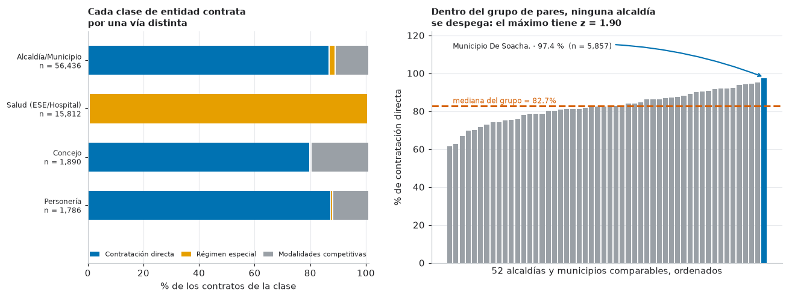
E1 · El indicador solo significa algo entre pares
Las ESE tramitan el 99,7 % por régimen especial; las alcaldías, el 86,7 % por contratación directa. Un ranking único ordena por el régimen legal, no por comportamiento.
z = 1,90
el máximo del grupo, bajo el umbral de 2
Notes:
52 alcaldías comparables. Mediana 82,7 %. Soacha 97,4 % sobre 5.857 contratos, z = 1,90. Nadie cruza el umbral.

Slide 14
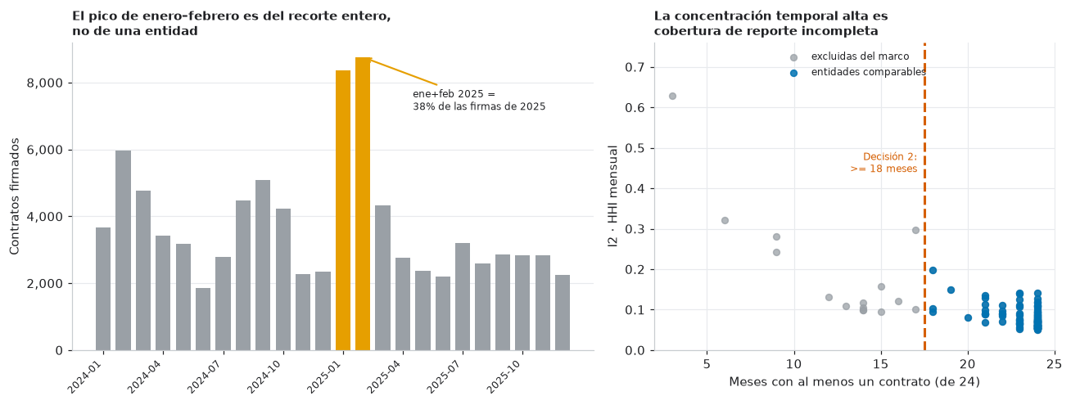
E2 · La concentración temporal medía el reporte
Las entidades con mayor índice están todas a la izquierda del umbral de cobertura. El pico de enero y febrero es de todo el departamento, no de una entidad.
37,8 %
de las firmas de 2025 son de enero y febrero
Notes:
Ciclo presupuestal: los contratos de prestación de servicios se firman o renuevan al comenzar la vigencia fiscal.

Slide 15
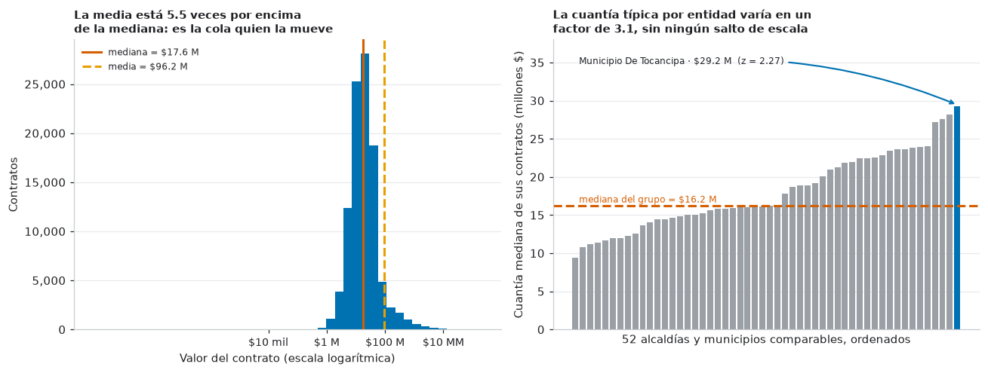
E3 · Las cuantías no sirven para priorizar
La cuantía mediana por entidad varía en un factor de 3,1, sin ningún salto de escala. El indicador parece medir capacidad fiscal del municipio.
34,9 %
del valor está en 100 contratos
Notes:
Priorizar por cuantía llevaría a revisar siempre a los municipios más grandes.

Slide 16
¿La conclusión sobrevive?
Pusimos a prueba nuestro propio hallazgo antes de defenderlo
Notes:
La objeción salió de nuestra propia duda pendiente en E1. Un analista se objeta a sí mismo antes de que lo haga el cliente.

Slide 17
La objeción y la variable de confusión
LA OBJECIÓN
«El porcentaje de contratación directa no mide discrecionalidad, sino la composición del objeto contractual. Controlando por tipo de contrato, el hallazgo desaparece».
LA TRIPLETA QUE EXAMINAMOS
X
La entidad
Y
Contratación directa
Z
El objeto contractual
Nombre de la entidad contratante
Proporción sobre su total
¿Es prestación de servicios o no?
La objeción tenía razón en su premisa: la correlación de Spearman entre «qué parte de su contratación es prestación de servicios» y «qué parte tramita por directa» es de 0,877 entre 52 entidades.
Notes:
Z es una de las cuatro confusoras típicas de SECOP: el objeto contractual.

Slide 18
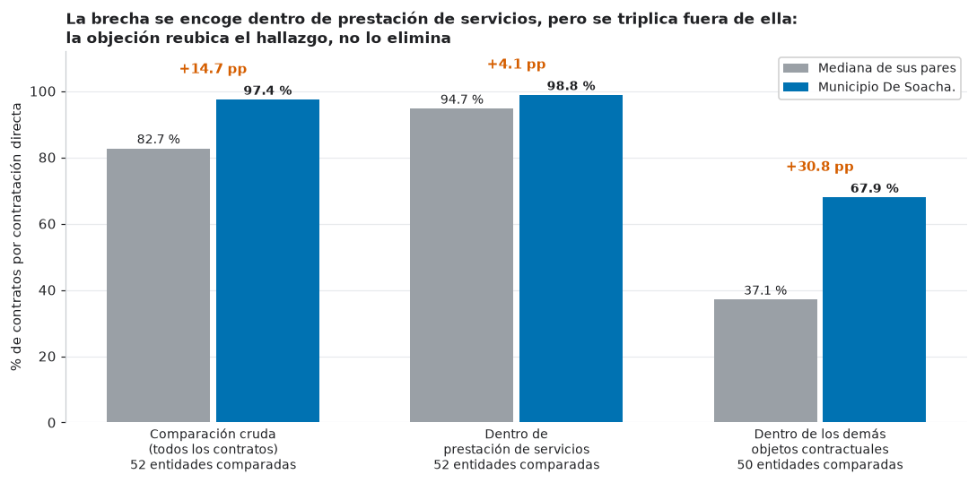
La prueba: comparar dentro de estratos
El tercer panel es el indicador que le recomendamos al cliente: contratación directa en los contratos que NO son de prestación de servicios.
Notes:
Crudo +14,7 pp. Dentro de prestación de servicios +4,1 pp: la objeción gana. Fuera de ella +30,8 pp, que es donde las modalidades competitivas son la vía ordinaria y la elección sí admite margen.

Slide 19
Veredicto
PARCIALMENTE RESPALDADA
Ninguna entidad cruza el umbral que fijamos antes de mirar los datos.
POR QUÉ NO BAJAMOS EL UMBRAL
Cuando quedó claro que nadie alcanzaba z ≥ 2, la alternativa cómoda era bajar el umbral o cambiar de indicador hasta que algo saliera. Conservamos el criterio registrado. Esa es la decisión que no delegamos.
LO QUE SÍ SOSTIENE LA EVIDENCIA
El indicador útil no es el que traíamos
Es «% de contratación directa en contratos que NO son de prestación de servicios».
Con él la lista corta se reordena
Soacha 67,9 %, Tocancipá 63,3 %, Tenjo 62,1 %, Sopó y Madrid 60,8 %, Chía 60,4 % — frente a una mediana de grupo del 37,1 %.
Notes:
Si preguntan por qué no respaldada del todo: la evidencia alcanza para ordenar por dónde empezar, no para afirmar una anomalía estadística fuerte. Bajar el umbral después de ver los resultados habría sido hacer trampa con nuestro propio criterio.

Slide 20
Qué le entregamos al cliente
RECOMENDACIONES
LO QUE NO PODEMOS AFIRMAR
Cambiar el indicador
Restringirlo a los contratos que no son de prestación de servicios.
El recorte no tiene ninguna variable de resultado del contrato: ni cumplimiento, ni sobrecostos, ni adiciones, ni hallazgos de control.
Tampoco un denominador de tamaño del municipio.
Controlamos una variable de confusión y declaramos tres sin controlar: capacidad fiscal, capacidad institucional y la vigencia.
Los datos no permiten imputar irregularidades a ninguna entidad ni persona.
Tratar la lista como orden de revisión
Nunca como señalamiento: ninguna cruza el umbral.
Separar la lista de transparencia
Las 15 entidades con reporte incompleto van por otra vía.
Pedir dos fuentes más
La tabla de adiciones y la categorización municipal.
Notes:
El cálculo de potencia sobre el valor sin transformar pedía 506.000 contratos por grupo: no faltan datos, la prueba está mal planteada sobre una variable con colas así. Por eso todo el informe reporta medianas.

Slide 21
El dato abierto no basta
Entre el dato publicado y la conclusión defendible median decisiones de preparación, una definición explícita de comparabilidad y el control deliberado de las explicaciones alternativas.
Equipo 5 · Expediente C · Cundinamarca 2024-2025
Notes:
Cierre: el aporte del análisis no fue señalar entidades, sino corregir el indicador con el que la organización pretendía señalarlas. Gracias.

